Slide 1
СИДИМ ДОМА
Самоизоляция не время скучать
Индивидуальное занятие
«Автоматизация
звука Р»
Учитель-логопед
Бурьянова М.В.

Slide 2
Цель: автоматизировать звук [Р] в слогах, словах и предложениях.
Задачи:
Коррекционно-образовательные:
закреплять правильное произношение изолированного звука [р],
работа над голосом;
закреплять правильное произношение звука [р] в слогах, словах и предложениях;
-закреплять умение согласовывать числительное с существительным;
Коррекционно-развивающие:
-развивать мелкую и артикуляционную моторику;
-развивать фонематический слух и восприятие;
Коррекционно-воспитательные:
- воспитывать выдержку, усидчивость, аккуратность;
- воспитывать контроль за собственной речью.

Slide 3
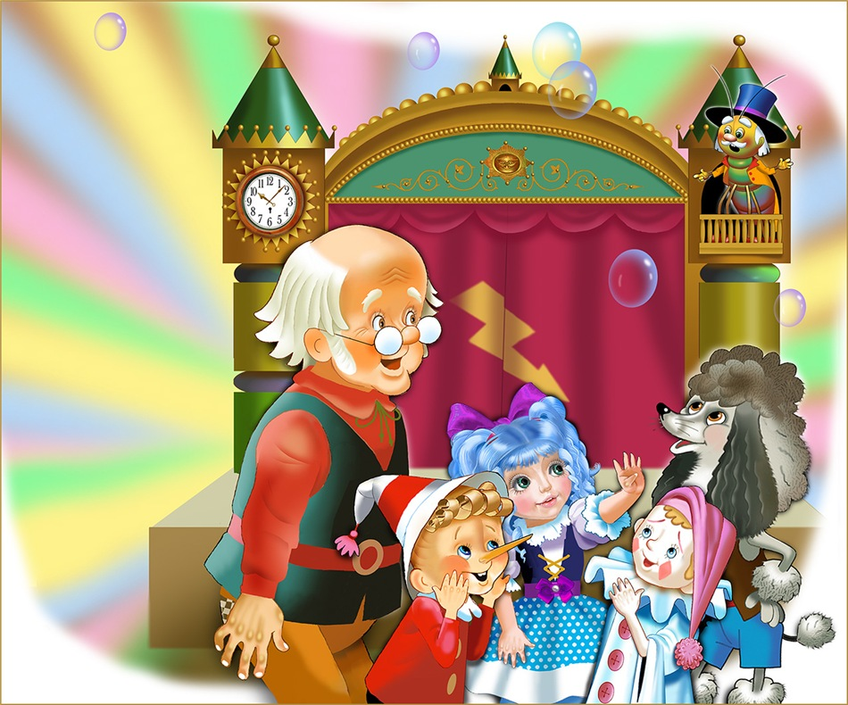
Деревянного мальчишку,
Шалуна и хвастунишку
Знают все без исключений,
Он любитель приключений.
Легкомысленным бывает,
Но в беде не унывает.
Артемон, Пьеро, Мальвина
Неразлучны с ….

Slide 4
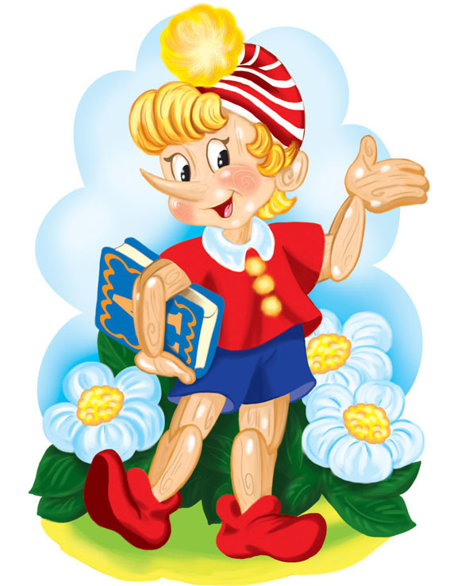
Буратино

Slide 5
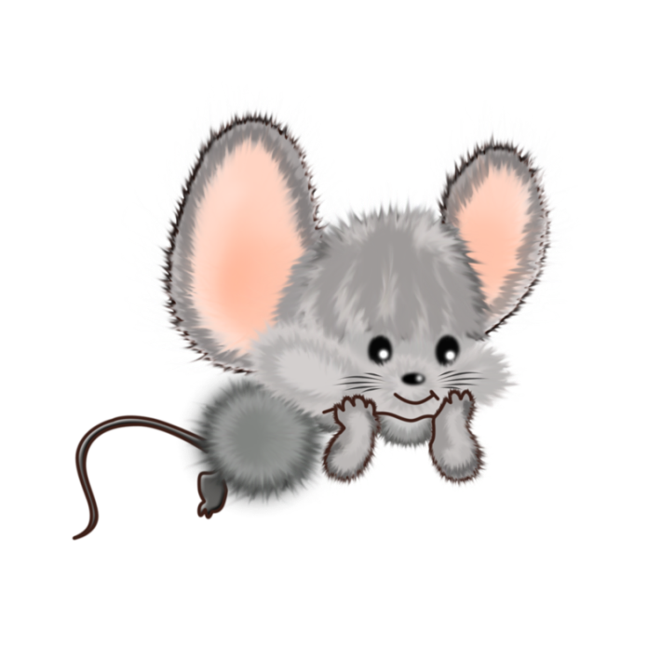
Массаж Су- Джок . «Кошка»
Маленькая кошка
Села у окошка…
Кошка точит когти, (дети катают Су Джок между ладоней)
Хвостиком виляет, Су Джок между большим пальцем и остальными,
Мышку поджидает…(дети катают Су Джок между ладоней).

Slide 6
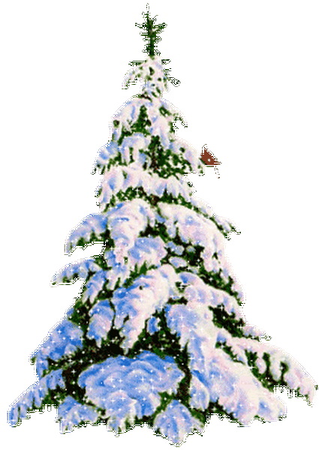
Пальчиковая игра: «Зима»
Раз, два, три, четыре, пять, (Загибать пальчики по одному) Мы во двор пришли гулять. Бабу снежную лепили. (Имитировать лепку комков) Птичек крошками кормили, (Крошить хлебушек всеми пальчиками) С горки мы потом катались (Вести указательным пальцем правой руки
по ладони левой руки) А еще в снегу валялись. (Класть ладошки на стол то одной,
то другой стороной) Все в снегу домой пришли, (Отряхивать ладошки) Съели суп и спать легли. (Производить движения воображаемой ложкой,
положить руки под щеку)

Slide 7
«Артикуляционная гимнастика»
«Развитие речевого
дыхания»

Slide 8
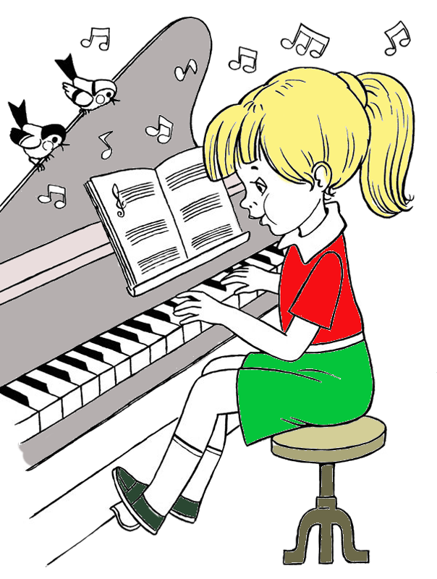
Звуковая распевка

Slide 9
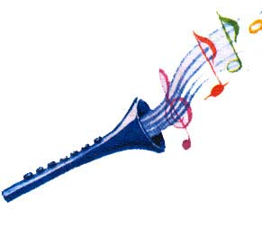
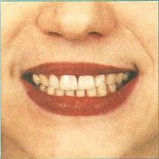
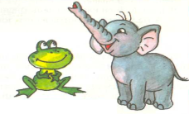
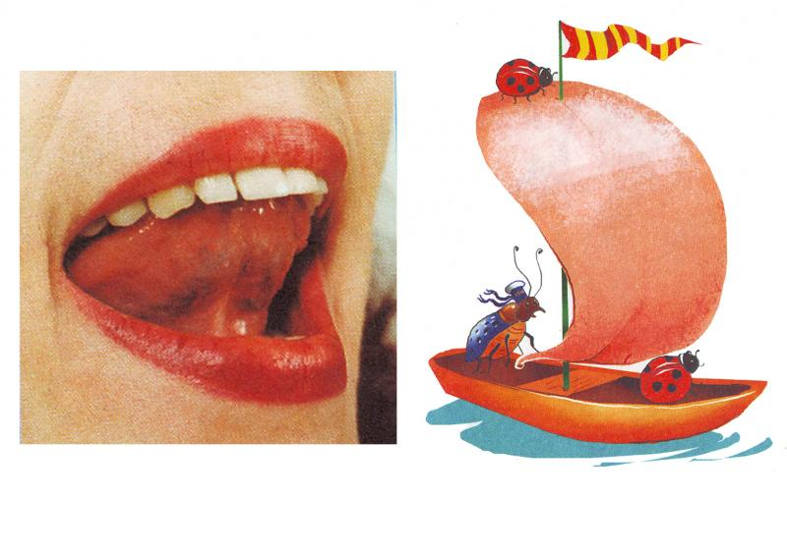
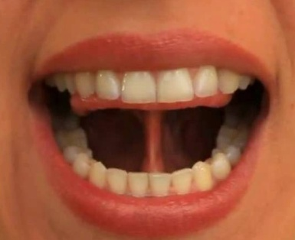
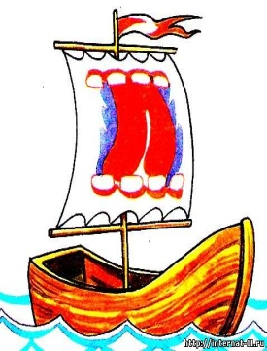
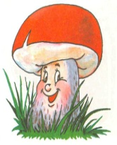
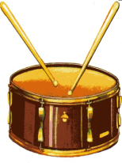
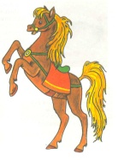
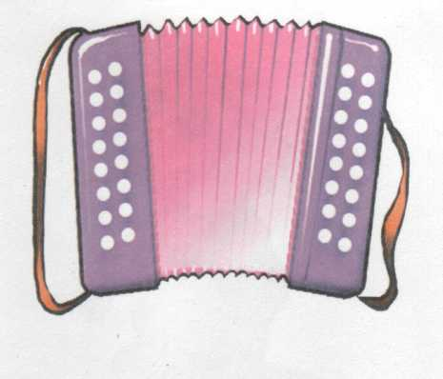
ДУДОЧКА
ЗАБОРЧИК
ДУДОЧКА
«ПАРУС»
ЛОШАДКА, ГРИБОК
ГАРМОШКА,БАРАБАН
КОМПЛЕКС УПРАЖНЕНИЙ ДЛЯ Р
Notes:
Егорка любит заниматься зарядкой, но не простой, а для язычка и губ…

Slide 10
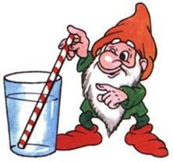
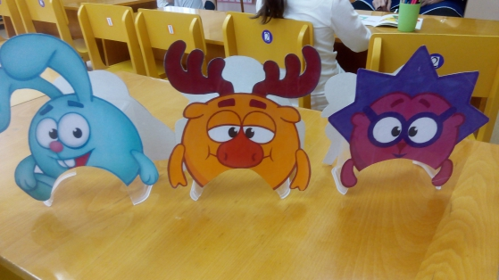
«Развитие речевого дыхания»
Игра «Бульки»
Цель: развитие сильного ротового выдоха; обучение умению дуть через трубочку; активизация губных мышц.
Ход игры: В стакан, наполовину наполненный водой, опустите коктейльную трубочку и подуйте в нее - пузыри с громким бульканьем будут подниматься на поверхность. Затем дайте трубочку ребенку и предложите подуть.
- Давай сделаем веселые бульки! Возьми трубочку и подуй в стакан воды. Если дуть слабо - получаются маленькие бульки. А если подуть сильно, то получается целая буря! Давай устроим бурю!
Игра «Смешарики»
Цель: выработать целенаправленную воздушную струю.

Slide 11
«Автоматизация изолированного звука Р.
Звуковые дорожки»

Slide 12
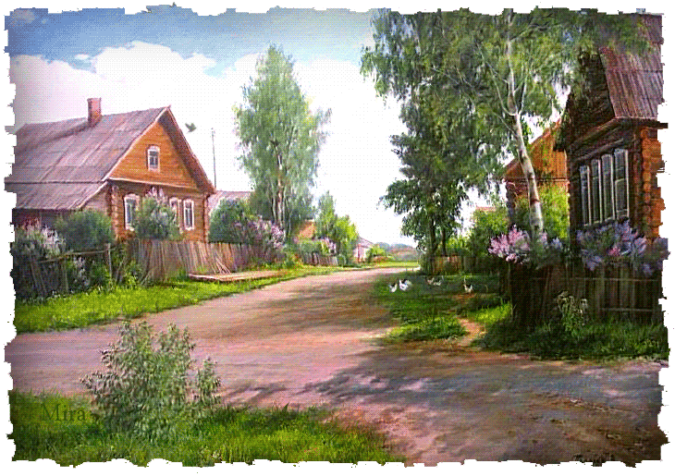
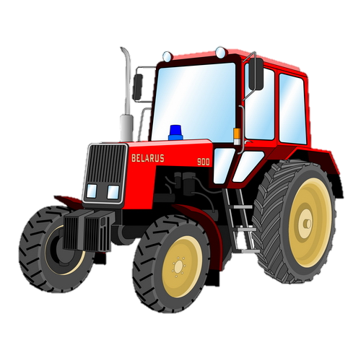
«Трактор»
Звуковые дорожки

Slide 13
«Звездопад»
На каждое падение звезды произнеси звук Р.

Slide 14
Игра «Скажи последний звук»
Я начну говорить слово, а ты заканчивай его песенкой мотора «Р-р-р-р»
рупо… ми… топо…
помидо… самова… санита…
вете… Мухомо… па…
кефи… костё… ковё…
забо… шну… ва…
база… мото… шахтё…
Р
Р
Р
Р
Р
Р
Р
Р
Р
Р
Р
Р
Р
Р
Р
Р
Р
Р

Slide 15
«Автоматизация звука Р
в слогах, словах,фразах,
предложениях».

Slide 16
Помоги Буратино подружить звуки
а
о
у
ы
э
Р

Slide 17
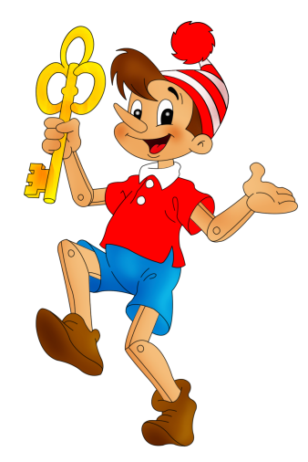
«СТУПЕНЬКИ»
у
Р
о
Р
Ы
Р
А
Р
Э
Р
Помоги Буратино добраться до замка

Slide 18
Добавь слог «РА» или «РО»
у. пе.
но. доб.
фа. сереб.
жа. мет.
детво. вед.
РА
РО
РА
РО
РА
РО
РА
РО
РА
РО

Slide 19
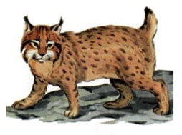
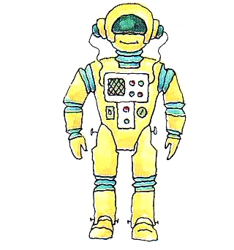
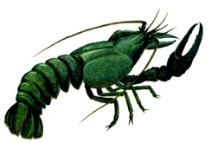
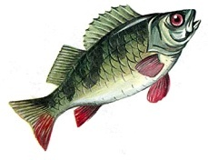
Повтори слоги и слова
РО-РО-РО – РОТ
РО-РО-РО – РОЗА
РО-РО-РО – РОБОТ
РА-РА-РА – РАК
РА-РА-РА –РАМА
РА-РА-РА –РАДУГА
РЫ-РЫ-РЫ – РЫБА
РЫ-РЫ-РЫ – РЫСЬ
РЫ-РЫ-РЫ – РЫБАК
РУ-РУ-РУ – РУСЬ
РУ-РУ-РУ – РУКИ
РУ-РУ-РУ – РУБАШКА

Slide 20
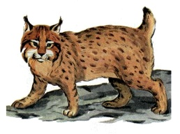
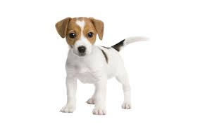
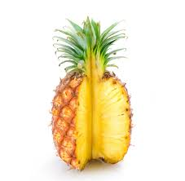
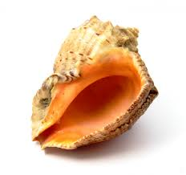
Игры с камушками
Марблс
Помоги Буратино выбрать картинки
со звуком «Р» (закрыть картинку камушком).

Slide 21
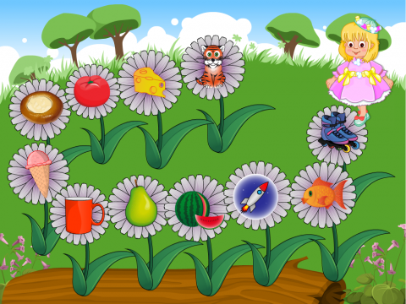
Мы со звуком Р играем и картинки называем

Slide 22
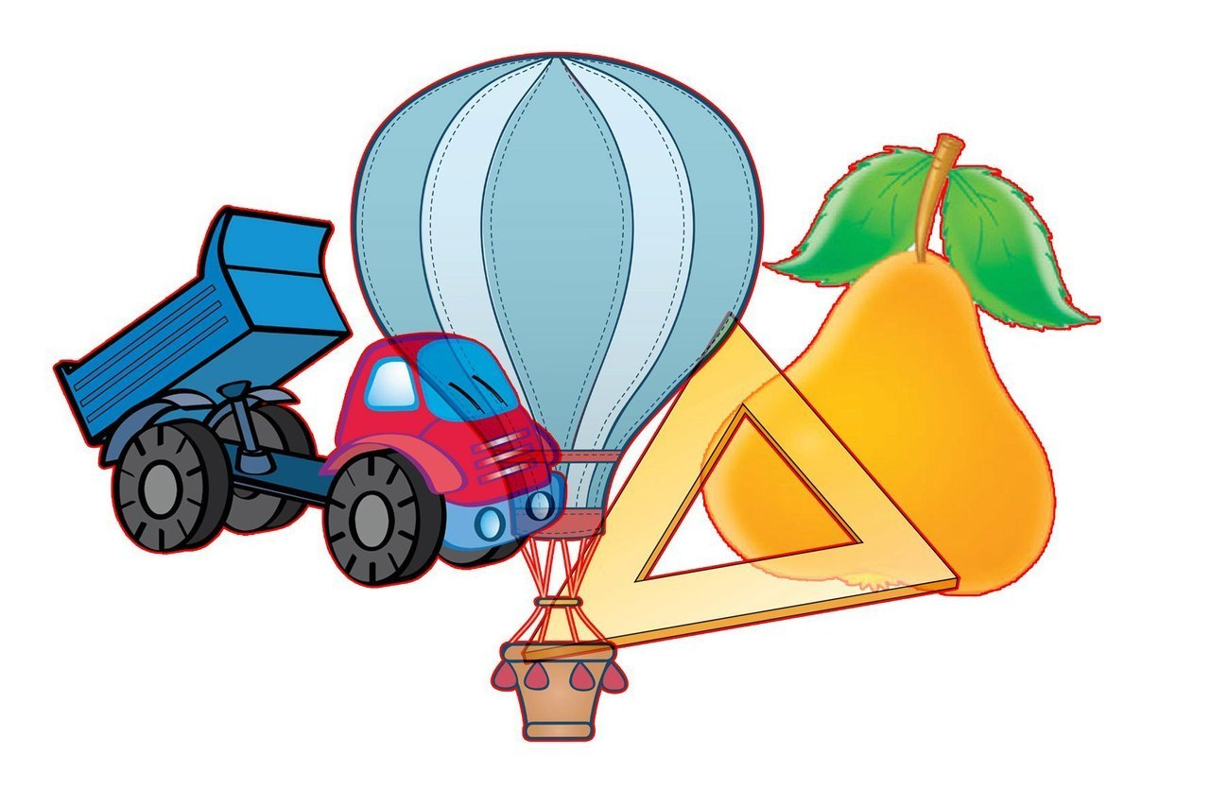
НАЗОВИ КАРТИНКИ.
РАЗДЕЛИ НА СЛОГИ.

Slide 23
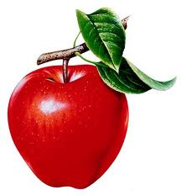
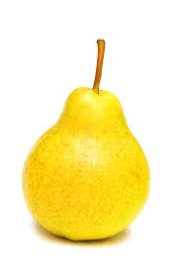
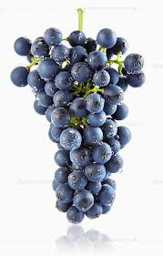
Помоги Буратино найти лишний предмет,
объясни почему.

Slide 24
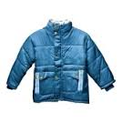
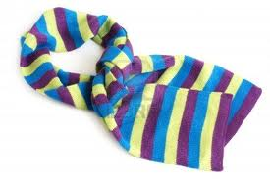
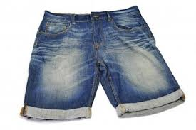
Помоги Буратино найти лишний предмет,
объясни почему.

Slide 25
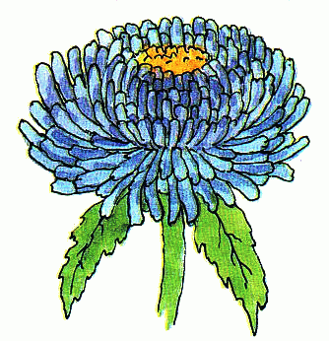
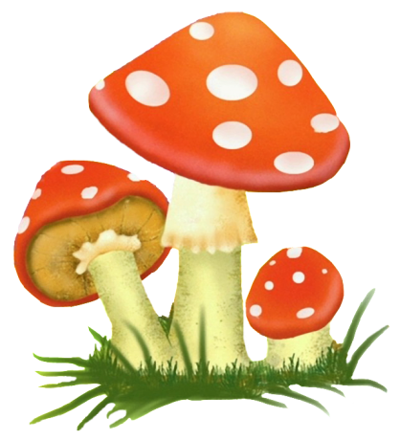
Помоги Буратино найти лишний предмет,
объясни почему.

Slide 26
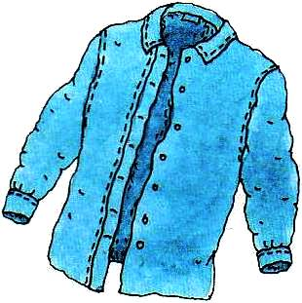
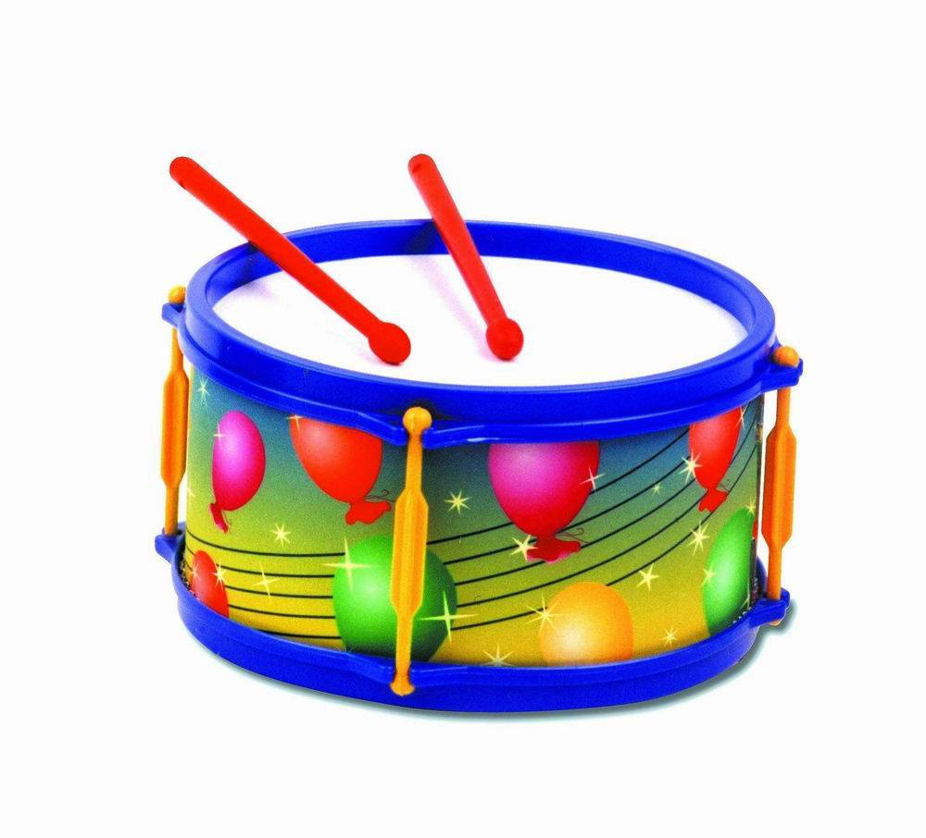
Помоги Буратино найти лишний предмет,
объясни почему.

Slide 27
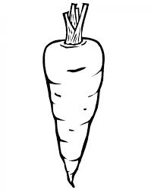
Упражнение
«Буратино – художник»
Буратино- художник, он рисует предметы, подскажи каким цветом
ему раскрасить предмет? Проговаривай фразу.(Морковка оранжевая и т.д.)

Slide 28
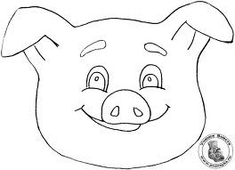
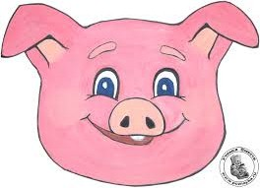

Slide 29
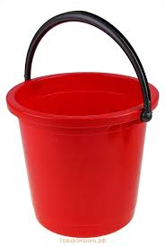
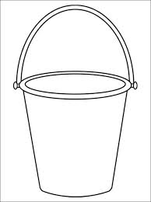

Slide 30
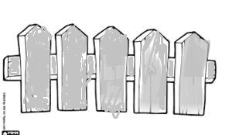
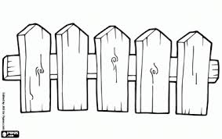

Slide 31
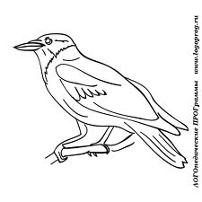
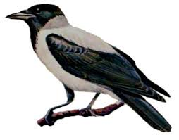

Slide 32
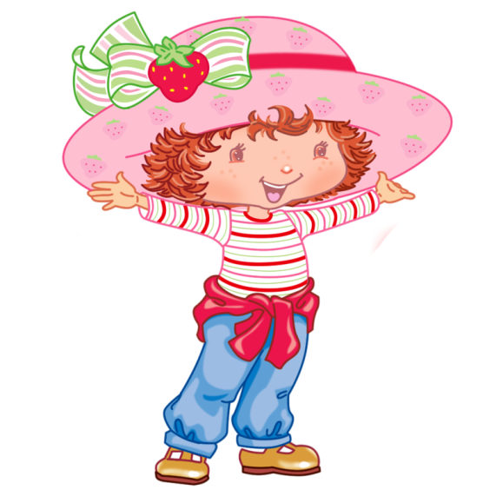
Повторить
чистоговорку:
Ра-Ра-Ра- Роме спать уже пора
Ро-ро-ро- у Раи новое ведро
Ру-ру-ру- поиграем мы в игру
Ры-ры-ры- у нас воздушные шары

Slide 33
«Повтори предложение»
Рома видит рыбу.
Рая ходит на рынок.
У Раи новый ранец.
Рая моет рамы.
У Раи растут розы.
Рома ест раков. Ромин папа – рыбак.
Рая ест раков.
Игра «Исправь предложение».
В розах растут сады.
Мусор убирает Рому.
Рыба поймала рыбака.

Slide 34
Слон из скрученных жгутиков пластилина
Пластилин разогреть в руках и скатать тоненькие жгутики.
ДОМАШНЕЕ ЗАДАНИЕ.
ИТОГ ЗАНЯТИЯ.

Slide 35
МОЛОДЕЦ!

Slide 36
Домашнее задание№4
1.Артикуляционные упражнения: Лошадка, барабанщик, грибок, гармошка.
2. Звуковые дорожки (вертолёт, трактор, загони машину в гараж) – Длительное произношение звука РРРРР.
3.Игра «Скажи последний звук»
Я начну говорить слово, а ты заканчивай его песенкой мотора «Р-р-р-р»
рупо… ми… топо...
помидо… самова... санита…
вете… мухомо… па…
кефи… костё... ковё…
Забо... шну… ва…
База... мото… шахтё...
4. Добавь слог «РА» или «РО»
(например, у…РА, пе…РО)
у… пе…
но… доб...
фа… сереб…
жа… мет...
Детво... вед…
5. Проговори слоги и слова
Ра-ра-ра- рама
Ро-ро-ро- рог
Ра-ра-ра- рак
Ро-ро-ро- робот
7. Выполни задание на рабочем
развитие мелкой моторики).
8. Найди и наклей в тетради
картинки со звуком Р.
6.Четко выделяя голосом звук Р, повтори каждые три слова. Затем назови 4-5 слов по памяти. Уточни значение незнакомых слов.
Форма – ферма – норма.
Норка – горка – корка.
Мурка – куртка – бурка.
Верба – верх – серп.
Персик – термос – верно.
Терпеть – вертеть – вернуть.
Червяк – чердак – чертеж.
Артист – Арбат – арбуз.
Карман - гармонь – картон.
Картошка – окрошка – гармошка.
«Загони машину в гараж»

Slide 37
Обведи и раскрась муравьёв на рисунке, не выходя за контур. Посчитай муравьёв.

Slide 38
Помоги Буратино выбрать картинки со звуком «Р» (закрыть картинку камушком).

